Slide 1
智能菜场
By HackContingent
2019.11.24

Slide 2
Content
01
团队成员
02
项目背景
04
03
项目介绍

Slide 3
01
胡海川，南京大学软件学院2018级本科生
陈思文，南京大学软件学院2018级本科生
团队成员
廖兰宇，南京大学软件学院2018级本科生

Slide 4
02
世界三大难题：一日三餐吃啥？
人们的生活中充斥着各种各样的选择，有时像“一日三餐吃啥”这种简单选择也会引起人们的焦虑。
基于这个问题，我们开发了智能菜场网站，用户可以通过在线服务生成随机但合理的菜谱。同时我们还完善了其他功能，详细介绍将在项目介绍里进行。
项目背景

Slide 5
1.项目对象
03
2.项目结构
项目介绍
3.项目功能

Slide 6

项目对象
在采购菜品时有选择困难的人群
精打细算，希望采购优惠菜品的人群
希望在线展示菜场信息的菜场商家

Slide 7
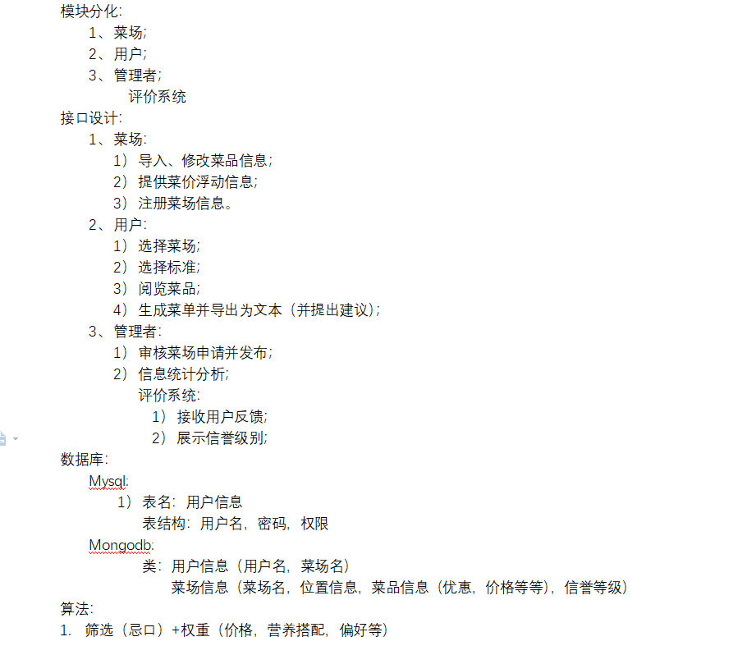
项目结构

Slide 8





项目功能
菜场申请
注册/登录/选择菜场
菜场商家登录后可以通过此功能向我们发送请求，审核通过后我们将发布菜场信息供其他用户选择
用户可以注册网站账号，登录后可以使用菜场申请和菜场管理功能
在线服务
菜场管理
包括每日特价，生成菜谱，留言板三个功能
每日特价：展示所选菜场今日优惠
生成菜谱：根据用户需求和偏好生成合理菜谱
留言板：用户可以在留言板上留下反馈
菜场商家可以管理菜场商品，如上架新菜，发布优惠，改动价格等,我们也可以在后端进行管理

Slide 9
thank you

